Slide 1


Jaarvergadering 2022
Dinsdag, 12 september 2023

Slide 2
Agenda
Opening
  Mededelingen
Bestuurssamenstelling
Notulen jaarvergadering 2021 (15-5-2022)
Jaarverslag 2022 in vorm van presentatie
Financieel Verslag 2022
  Verslag kascontrole commissie
  Benoeming nieuwe kascontrole commissie
Bestuursverkiezing.
Strijdbaar Angeren en de toekomst
Rondvraag
Sluiting

Slide 3
Bestuur / werkgroep leden 2021
Bestuur:
Voorzitter: Rob Harmsen (a.i.)
Secretaris: Rob Harmsen
Penningmeester: Peter Tijssen
Werkgroepleden: Geert Tijssen
Geert Bouwman
Wim Brandts

Slide 4

Notulen jaarvergadering 2021

Slide 5
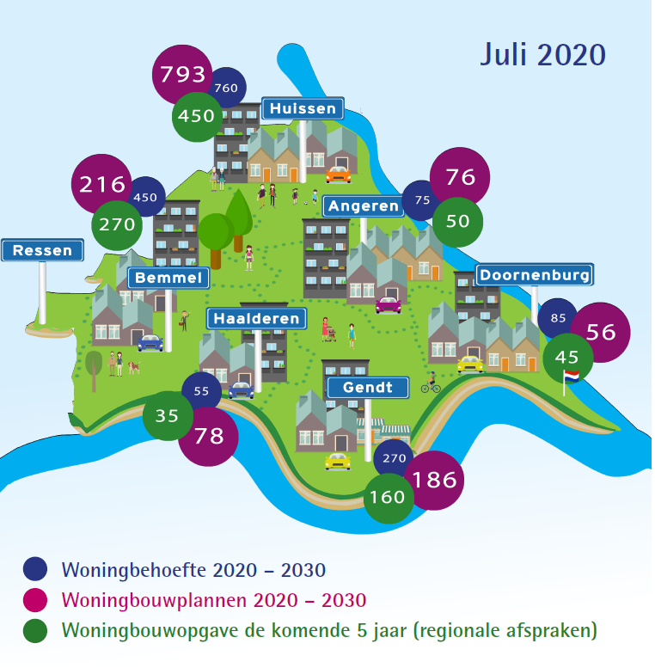
Woningbouw / nota wonen

Slide 6
Woningbouw algemeen
Strijdbaar Angeren heeft zitting in de klankbordgroep Woningbouw van de gemeente Lingewaard.
Strijdbaar Angeren heeft in maart 2022 een (informeel) overleg gehad met wethouder Johan Sluiter inzake stand van zaken woningbouwprojecten.
Nieuw overleg met de wethouder Sluiter wordt voorzien in het voorjaar 2023. Inmiddels heeft dit overleg plaats gevonden samen met wethouder Maarten van den Bos.
  Onderzoek naar toekomst Muyland i.v.m. woningbouw en initiatief Angeren Aantrekkelijk inzake een park op Muyland.
  Gemeente ziet graag één gesprekspartner namens Angeren
  Tijdelijke woningen komen niet op Muyland.

Slide 7
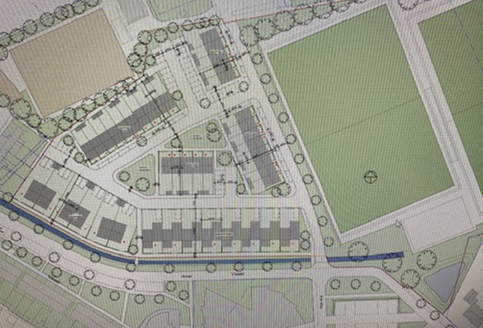
Plan “de Poel”
43 wooneenheden
29 rijwoningen
6 twee-onder-een-kap woningen
8 patio woningen
Huidige stand van zaken:
Bestemmingsplan is onherroepelijke geworden.
Omgevingsvergunning is in behandeling (geen stikstof issue)
Start bouw eind 2023

Slide 8
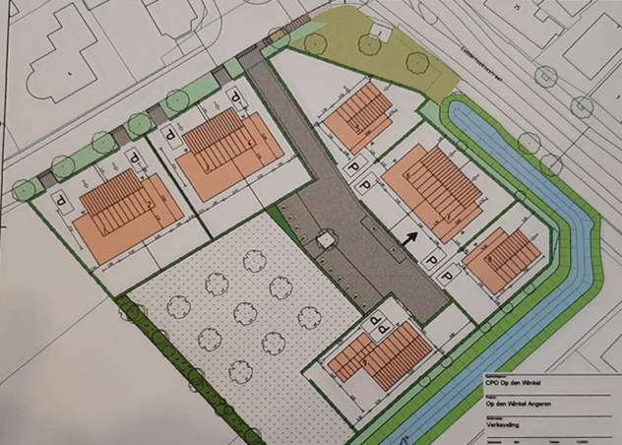
Plan: op den Winkel
Locatie Lodderhoeksestraat-Kampsestraat
CPO project
9 Patio woningen
Huidige standvan zaken
Op wijziging bestemmingsplan is bezwaar aangetekend
Bezwaar ongegrond verklaard.
In december 2022 van de raadsvergadering afgehaald i.v.m. stikstof issue.
Verzoek ingediend bij provincie (SSRS)

Slide 9
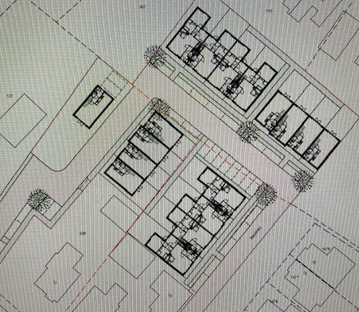
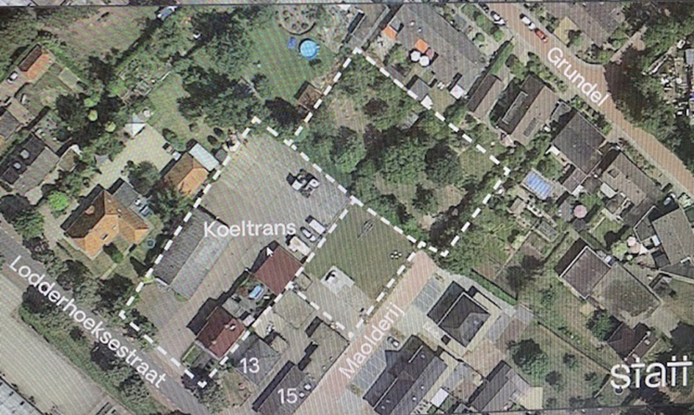
De moalderij
17 wooneenheden
8 patiowoningen
8 rijwoningen
1 vrijstaande woning
Ontwikkelaar; Kuipers uit Arnhem
Het plan ligt voorlopig stil.

Slide 10

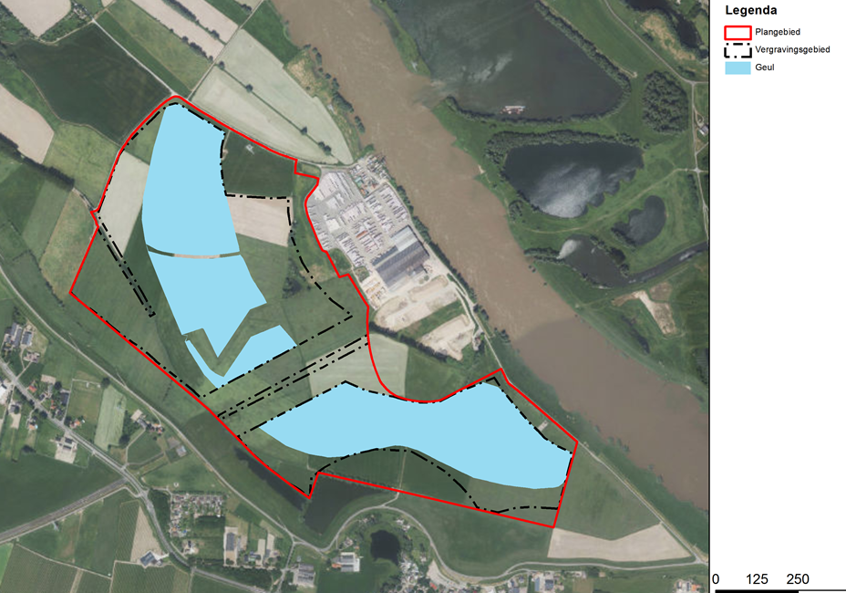
Angerense buitenpolder
Project “ruimte voor de rivier”
- Strijdbaar Angeren periodiek in overleg met Gemeente & K3Delta
Focus op:
- Struinpaden
- Recreatie mogelijkheden
Aanleg fietspad door de uiterwaarden
Aanleg fietspad op de zomerdijk
naar Doornenburg is niet realiseerbaar
Project loopt momenteel
Wat wordt er gewonnen:
- 500.000 m3 klei
- 1.100.000 m3 zand
Werkzaamheden zullen volgens planning nog 5 jaar in beslag nemen

Slide 11
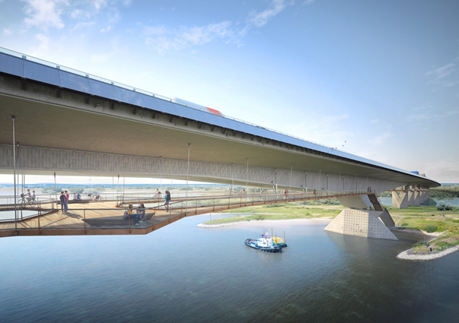
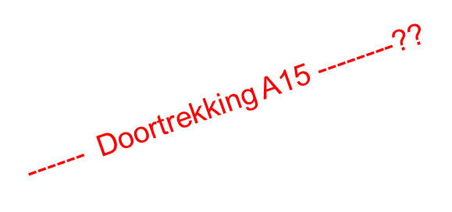
Doortrekking A15
Uitspraak Raad van State jan 2021
- Forse vertraging definitieve uitspraak ( was verwacht sept 2020)
- Belangrijkste argument RvS voor aanhouding van de zaak: De berekening van stikstof depositie
Voornaamste partijen met ingediende zienswijzen:
Stichting “Duurzaam A15” / Strijdbaar Angeren
Gelderse Natuur & Milieu Federatie
Milieu vrienden Duiven
Uitspraak van de Raad van Staten inzake berekeningswijze stikstof in april 2023.
Definitieve uitspraak wordt verwacht in sept/okt 2023

Slide 12
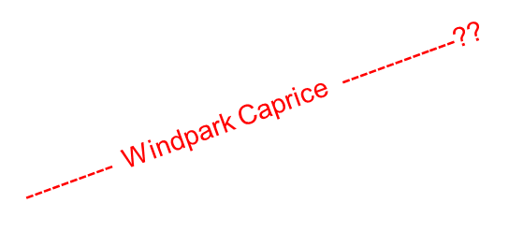
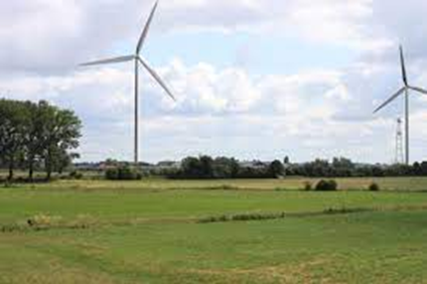
Windpark Caprice
Strijdbaar Angeren heeft i.o.m. platform Angeren een
zienswijze ingediend tegen de ontwerpvergunning.
zienswijze heeft niet geleid tot wijziging plan.
Andere bezwaarmakers hebben bezwaar aangetekend bij de Raad van State
Datum uitspraak nog niet bekend

Slide 13
Overige onderwerpen (1)
Behoud goede OV verbinding Angeren
  Bestaande concessie verloopt december 2022
  Noodconcessie ( ivm Covid-19) ingevoerd, looptijd tot december 2024
  Toekomstige beleid gemeente, kernen goed bereikbaar blijven houden
  Strijdbaar Angeren in overleg met provincie en gemeente
  Gemeente zet in op behoud huidige lijnen, wellicht minder haltes
  in Angeren, maar kwalitatief wel beter.
  Budget OV staat onder druk. Gemeente heeft zorg neergelegd bij provincie.
  Voorlopig geen aanpassing bushaltes
Werkgroep aantrekkelijk Angeren
  Integraal plan voor het groener maken van Angeren is ingediend bij gemeente raad. Gemeente raad heeft B&W
  Voor uitvoering van de plannen bij het dorpshuis, het Keuie en de Coop is € 160000,00 beschikbaar. € 80000,00 van gemeente, rest van andere fondsen.
  Plan Dorpshuis: in uitvoering anderen plannen in planning voor 2023/2024.
  Inmiddels heeft de werkgroep een plan gemaakt voor een park op Muyland.
  Dit plan wordt in oktober/nov 2023 besproken met wethouder Maarten van den Bos

Slide 14
Overige onderwerpen (2)
Omgevingsvisie 2035
Strijdbaar Angeren heeft zienswijze ingediend op de omgevingsvisie van de gemeente Lingewaard (hoe ziet de gemeente er in 2035 uit) als onderdeel van de omgevingswet.
Zienswijze heeft niet geleid tot een aanpassing van de omgevingsvisie.
In de raad wel vastgesteld dat de omgevingsvisie na 2 jaar (volledig) kan worden herzien.

Slide 15
Financieel overzicht

Slide 16
Kascontrole commissie
Huidige samenstelling
  Harrie Arends en (nog te benaderen
    Verslag Commissie
Aftredend commissielid
  Harrie Arends.
Benoeming nieuw lid van de kascontrole?
Voorstel contributie:
  Continuering 1 euro / lid

Slide 17

Bestuursverkiezing
Aftredend en herkiesbaar
  Niemand.

Slide 18
Strijdbaar Angeren en de toekomst
Overwegingen:
Het bestuur van Strijdbaar heeft begin 2023 vastgesteld dat gezien de lopende dossier het belangrijk is dat zij blijven functioneren.
De omgevingswet en de onlangs door de gemeente aangenomen omgevingsvisie 2035 en de woningbouw maken het noodzakelijk om vanuit Angeren één (gezamenlijk) geluid te laten horen
Platform Angeren, Dorpshuis Angeren en de werkgroep Angeren Aantrekkelijk hebben te kennen gegeven te willen onderzoeken of dat verdere samenwerking een “must” is.
2 leden van de werkgroep hebben aangeven volgend jaar te willen stoppen met hun activiteiten.
Hoe kijken de leden van Strijdbaar Angeren daar tegenaan?????
Als we dit zouden doen, onder welke voorwaarden zouden we dit dan moeten doen?

Slide 19
Rondvraag
&
Sluiting

